Slide 1
Travaux réalisés sur la grille EGEE en géosciences marines
Le traitement des données de sismique réflexion
la localisation de séismes en milieu hétérogène
Yvonne Font, chercheur IRD GeoAzur
Laure Schenini IRD - GeoAzur

Slide 2
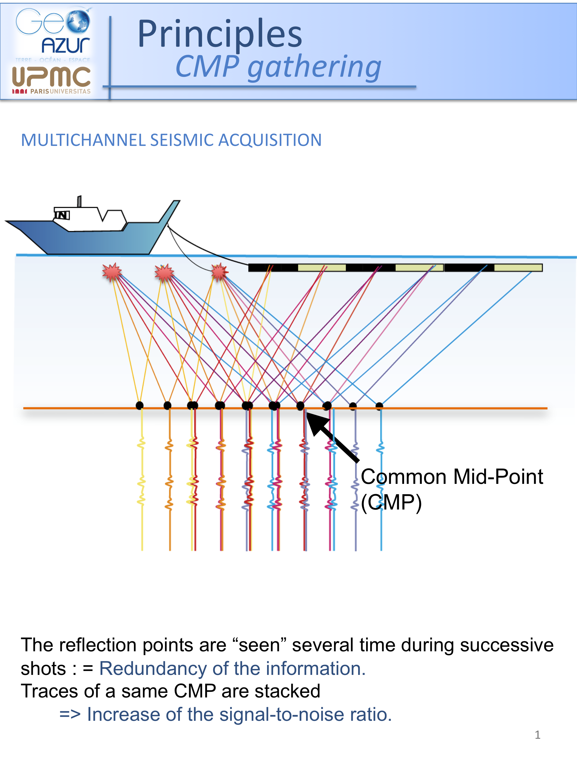
lecture des données brutes
mise en collection point-milieu commun
récupération du gain et corrections des atténuations
filtres
déconvolution
analyses de vitesse et QC du modèle de vitesse
Corrections dynamiques
Sommation des traces
migration dans le domaine FK
Exportation des sections traitées, impressions
Le principe de la sismique réflexion

Slide 3
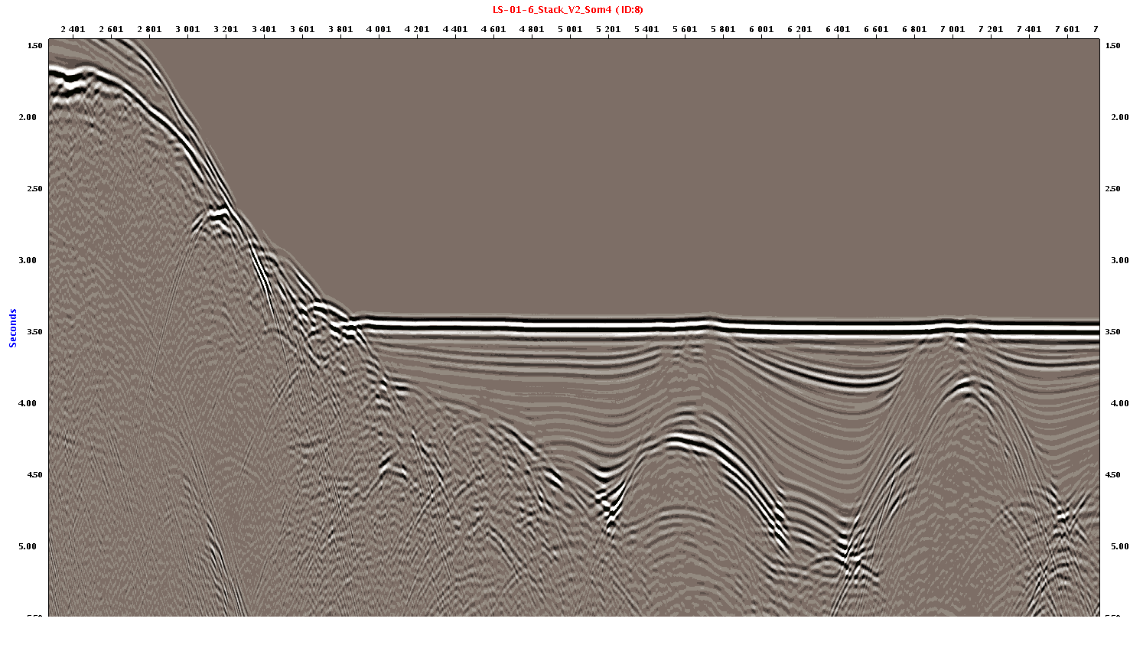
La sismique réflexion à l’UMR GeoAzur
Acquisition sismique
Traitement sismique
L’UMR GeoAzur
Equipe pluridisciplinaire
Interprétation sismique
Enseignement
Développement

Slide 4
Gérald Vétois
Jean-Bernard Favreau
Logiciel de traitement sismique Geocluster porté sur la Grille | Création de la VO EGEODE 14 partenaires académiques Une vingtaine d’utilisateurs actifs | organisation de formations – journées de rencontre support technique
Les débuts sur la grille EGEE

Slide 5
Notre intérêt pour la grille:
logiciel plus simple à administrer
mise à disposition de ressources en calcul et stockage
accès au logiciel depuis l’extérieur
support technique de CGGVeritas
mise en place d’une communauté d’utilisateurs
Les pré requis:
avoir un certificat GRID2-CNRS
appartenir à une VO (EGEODE)
Avoir une UI et un site accessibles

Slide 6
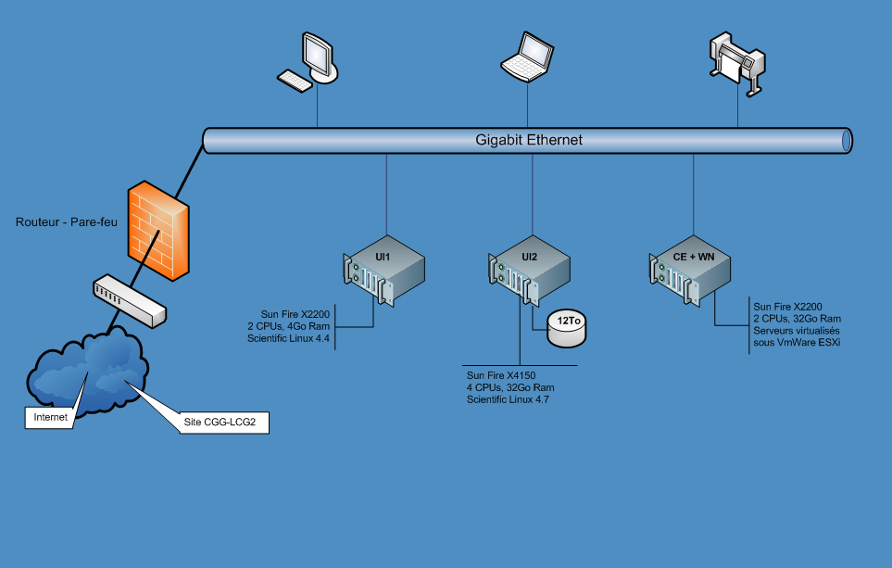
La mise en place des moyens

Slide 7
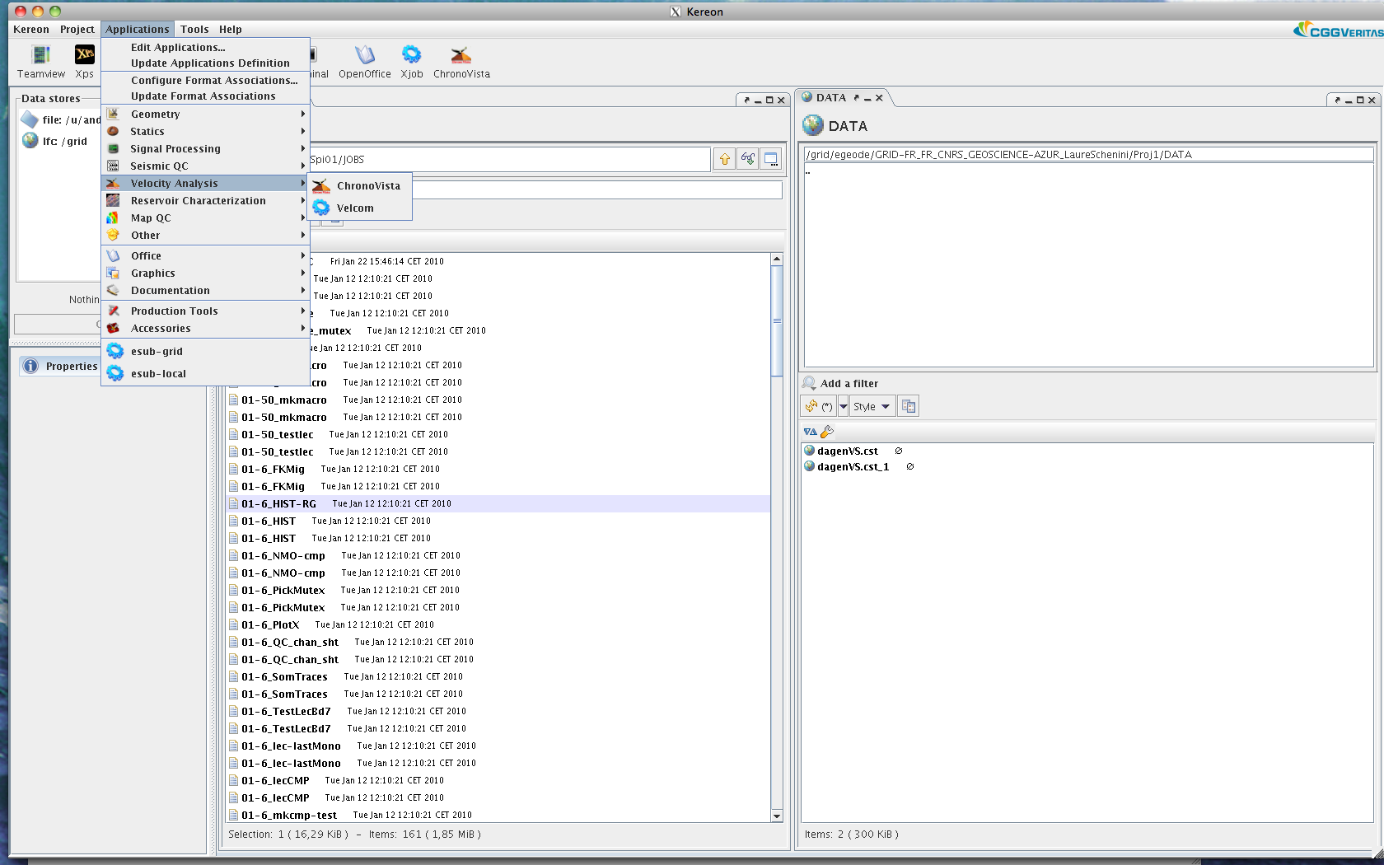
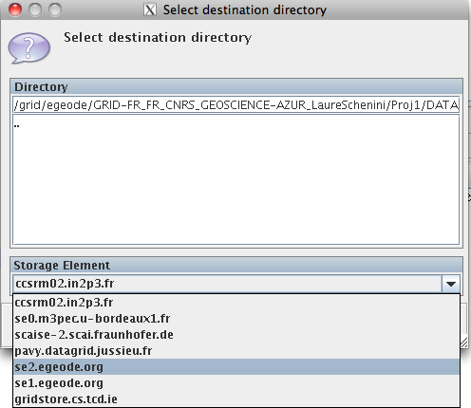
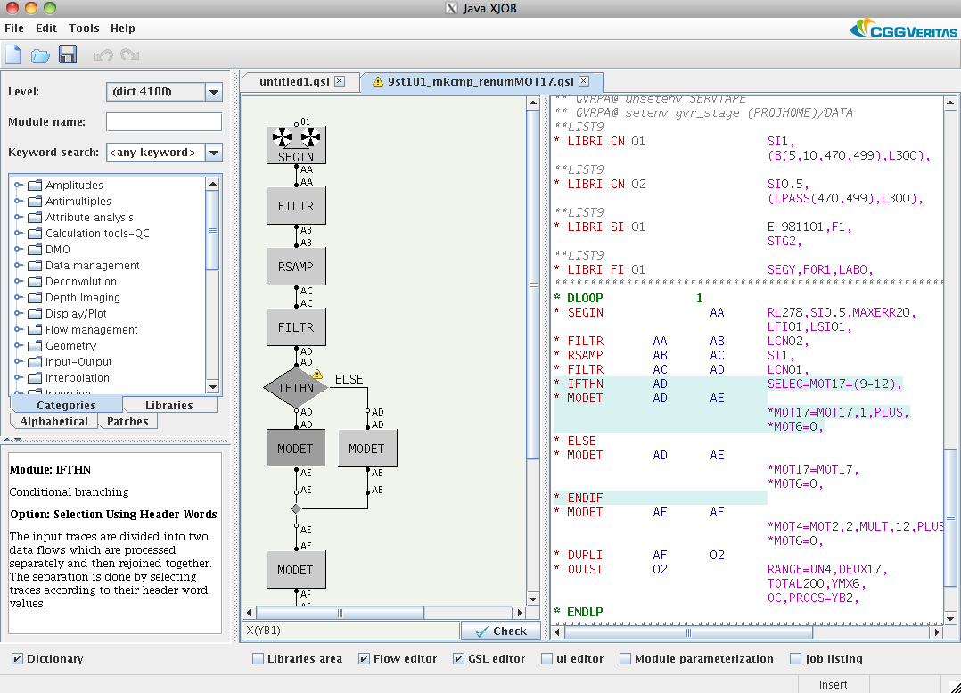
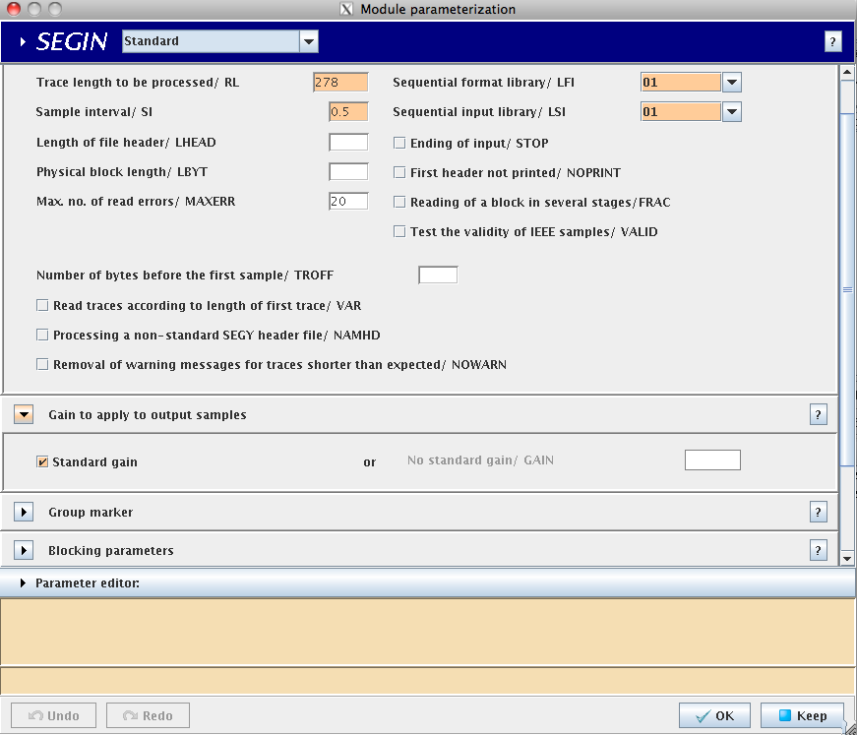
Utilitaires mis en place par CGGVeritas
E-Tools:
esub, estatus, eprojmk
Kereon
JXJOB

Slide 9
Nos travaux en cours:
Traitement des données de la campagne SPIRAL
Préparation des stages de traitement sismique sur la version grille de Geocluster

Slide 10
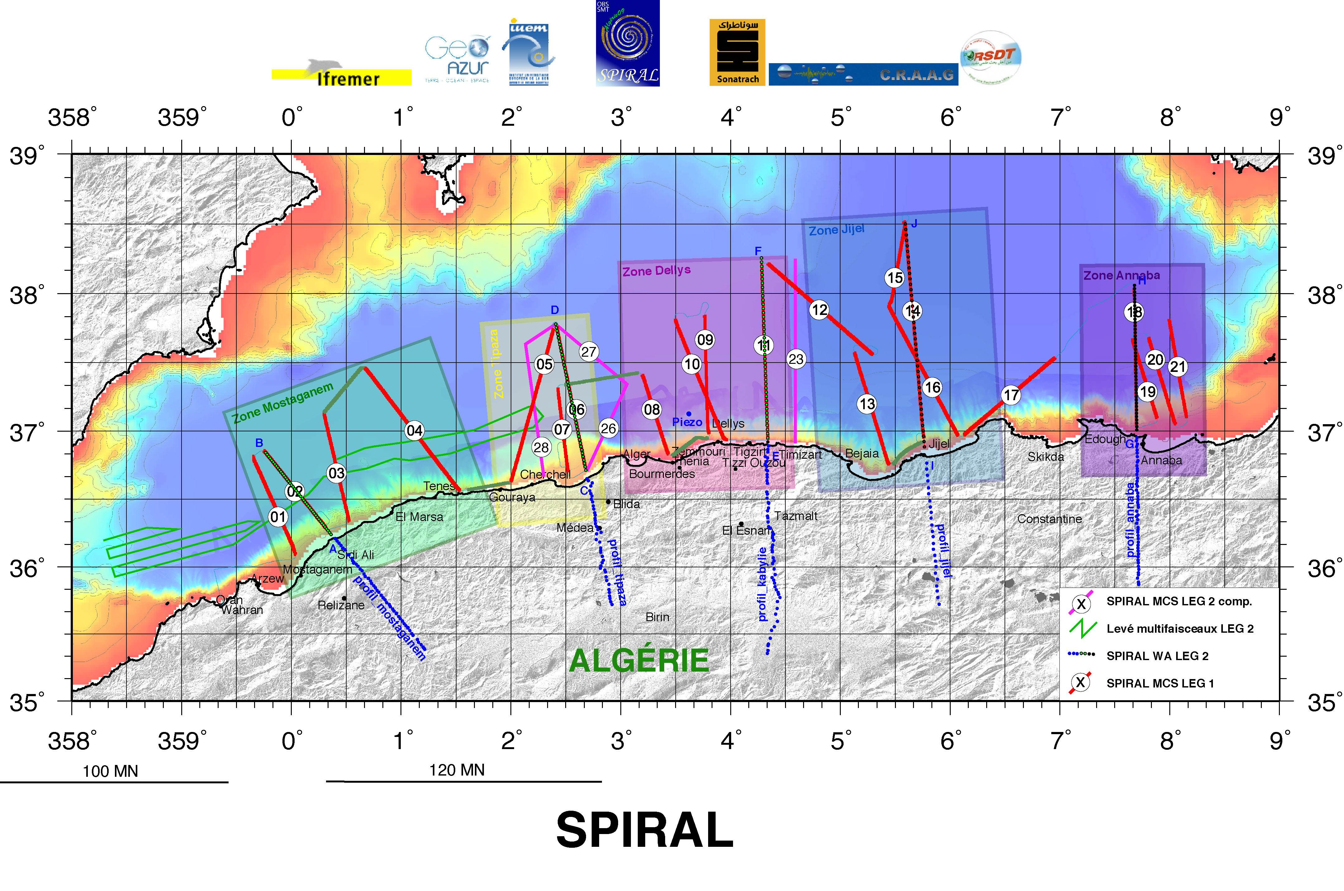
Leg 1: 24/09/2009 au 11/10/2009
2660 km de sismique
1 To de données brutes
Sismique Profonde et Investigation Régionale du Nord de l’Algérie
Le traitement d’une campagne sismique sur EGEE

Slide 11
Nos travaux en cours:
Traitement des données de la campagne SPIRAL
Préparation des stages de traitement sismique sur la version grille de Geocluster

Slide 12
Localisation absolue 3D de séismes en milieu hétérogène (Cas de l’Equateur). Application sur la grille EGEE Geoazur, IRD, OCA Instituto Geofisico, EPN, Quito
Yvonne FONT – IRD – Géoazur font@geoazur.obs-vlfr.fr

Slide 13
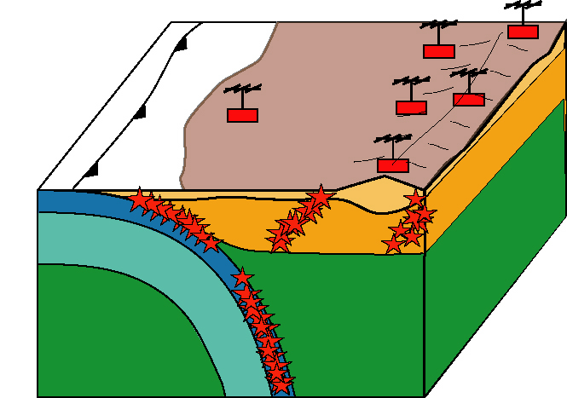
Localisation absolue 3D en milieu hétérogène
(Cas de l’Equateur) – Application sur la grille EGEE
Objectif méthodologique: A partir des mesures des temps d’arrivée des ondes aux stations sismologique, retrouver la localisation du séisme.
Données :
1 fichier de localisation géographique des stations sismologiques
1 fichier du modèle de vitesse sismique 3D du milieu traversé par les ondes.
1 fichier de référence mémorisant tous les temps de trajets calculés entres chacun des nœuds de l’espace à chacune des stations.
40 000 fichiers de séismes.
Objectif scientifique : L’obtention de localisations hypocentrales précises permettra de mieux localiser les failles et ainsi de contribuer :
à l’évaluation de l’aléa sismique et
à une meilleure compréhension de la géodynamique

Slide 14
Modèle 3D de vitesses d’onde P
Taille du modèle: 670 x 1100 x 300 km (x, y, z)
Organisation:
Cellules de vitesse et taille constante (12 x 12 x 3 km) 530 000 cellules
Nœuds de vitesse répartis à l’extérieur de la cellule 15 000 000 nœuds
Taille des fichiers « modèle 3D »
Modèle 3D informant sur la vitesse de chacune des cellules ~ 40 Mb
Fichier de référence archivant le temps de trajet calculés > 5 Gb.

Slide 15
Zoom sur quelques résultats

Slide 16
Zoom sur quelques résultats

Slide 17
Temps de calcul
En local (processeur 2.66 GHZ, mémoire 8 Go) :
meilleure moyenne pour localiser 1 séisme = 30 s
Après sélection de données, il reste environ ~20 000 séismes à traiter,
soit environ 6/7 jours de temps de calcul….
Développement méthodologique du code, variation de paramètres fondamentaux: beaucoup de tests
D’où l’importance d’avoir accès à la grille de calculateurs !

Slide 18
Utilisation de la grille EGEE
Portage des codes sur la grille :
A. Réorganisation de l’architecture de travail
B. Compréhension du fonctionnement de la grille
C. Portage proprement dit.
A. Code non parallélisé; mais beaucoup de données !
séparer le grand jeu de données en plusieurs petits lots (5 à 6 ujourd’hui)
traiter chaque lot sur un calculateur différent (plusieurs working node)
B et C. ~ 10aine de jours grâce à l’efficacité et la disponibilité de Gerald Vetois (CGG Veritas). Quelques demi-journée téléphone et sessions partagées.
➔ A présent, même s’il reste quelques soucis de fonctionnement (lié au fichier de 5 Gb essentiellement), l’ensemble des calculs est réalisé en environ 48 h (pour un seul test sur les 20 000 séismes), soit réduit de 60% (environ).

